Slide 1
Komplexní čísla - 11
VY_32_INOVACE_20-11
Moivreova věta
Umocňování komplexních čísel

Slide 2
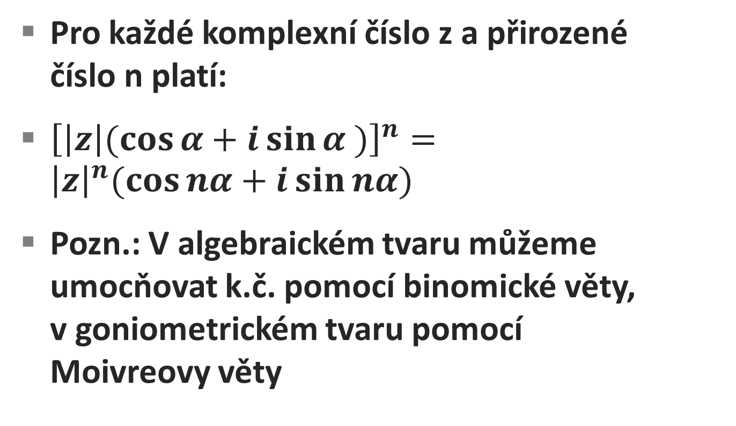
Teorie 1
Pro každé komplexní číslo z a přirozené
číslo n platí:
${\left[\left|z\right|(\cos{α+i\sin{α )}}\right]}^{n}={\left|z\right|}^{n}(\cos{nα+i\sin{nα)}}$
Pozn.: V algebraickém tvaru můžeme
umocňovat k.č. pomocí binomické věty,
v goniometrickém tvaru pomocí
Moivreovy věty

Slide 3
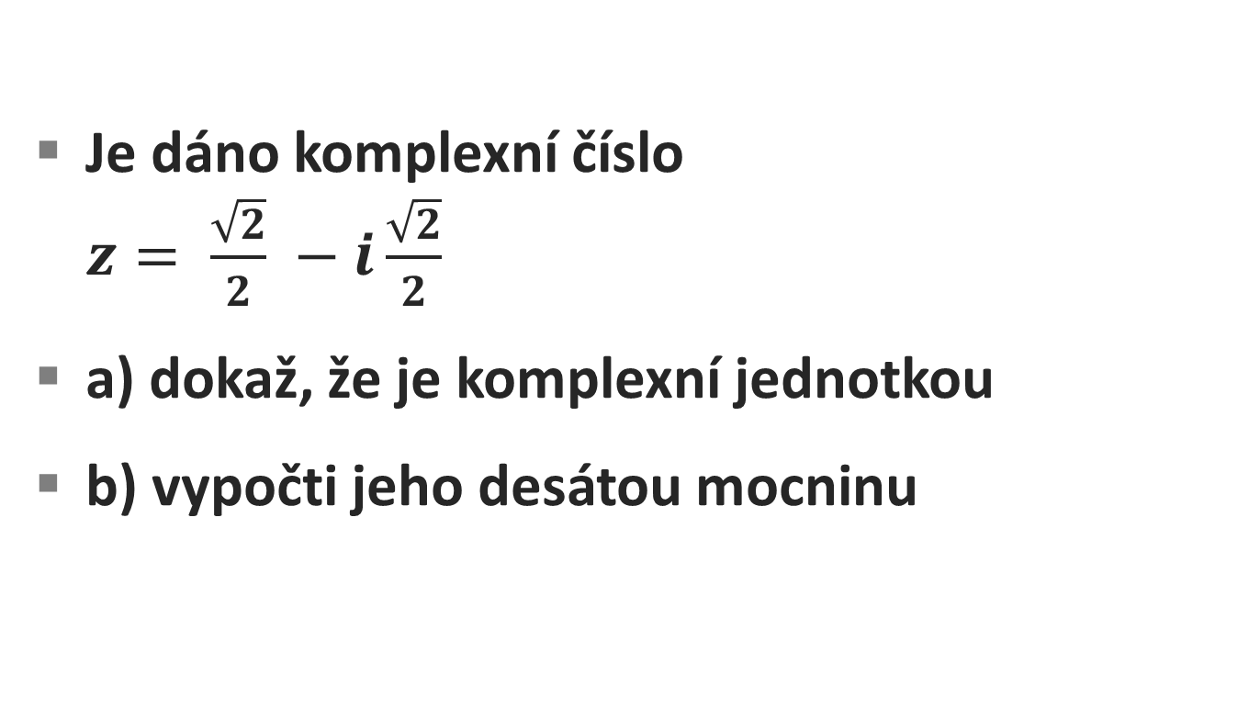
Příklad 1
Je dáno komplexní číslo
$z= \frac{\sqrt{2}}{2} −i\frac{\sqrt{2}}{2}$
a) dokaž, že je komplexní jednotkou
b) vypočti jeho desátou mocninu

Slide 4
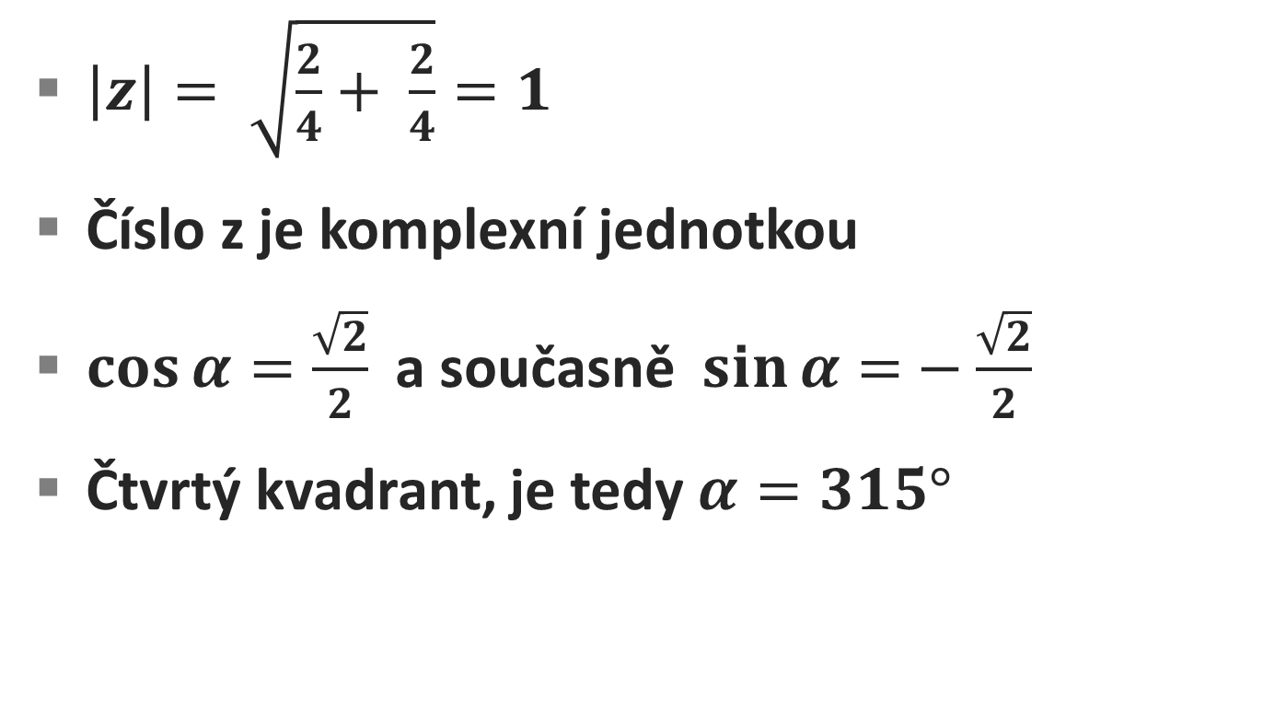
Příklad 1
$\left|z\right|= \sqrt{\frac{2}{4}+ \frac{2}{4}}=1$
Číslo z je komplexní jednotkou
$\cos{α=\frac{\sqrt{2}}{2} }$ a současně $\sin{α=}−\frac{\sqrt{2}}{2}$
Čtvrtý kvadrant, je tedy $α=315°$

Slide 5
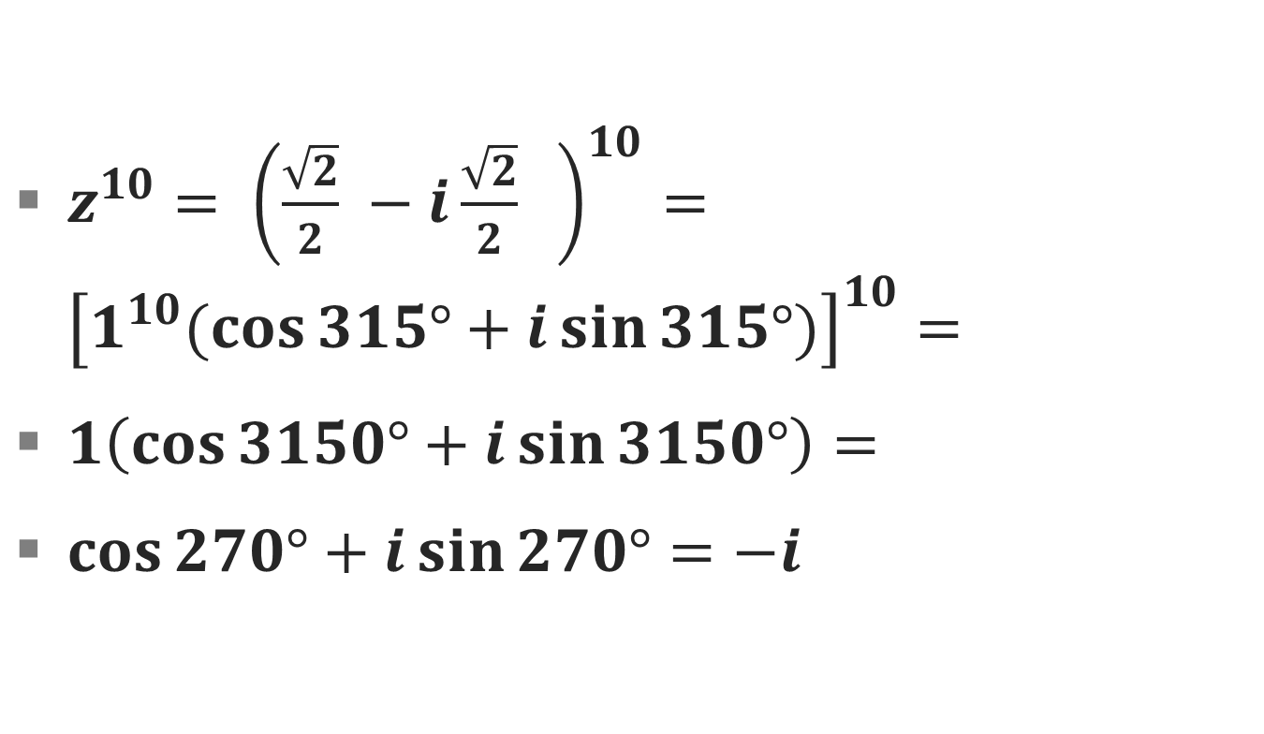
Příklad 1
$z^{10}= {\left(\frac{\sqrt{2}}{2} −i\frac{\sqrt{2}}{2} \right)}^{10}={\left[1^{10}(\cos{315°+i\sin{315°)}}\right]}^{10}=$
$1\left(\cos{3150°+i\sin{3150°}}\right)=$
$\cos{270°+i\sin{270°=−i}}$

Slide 6
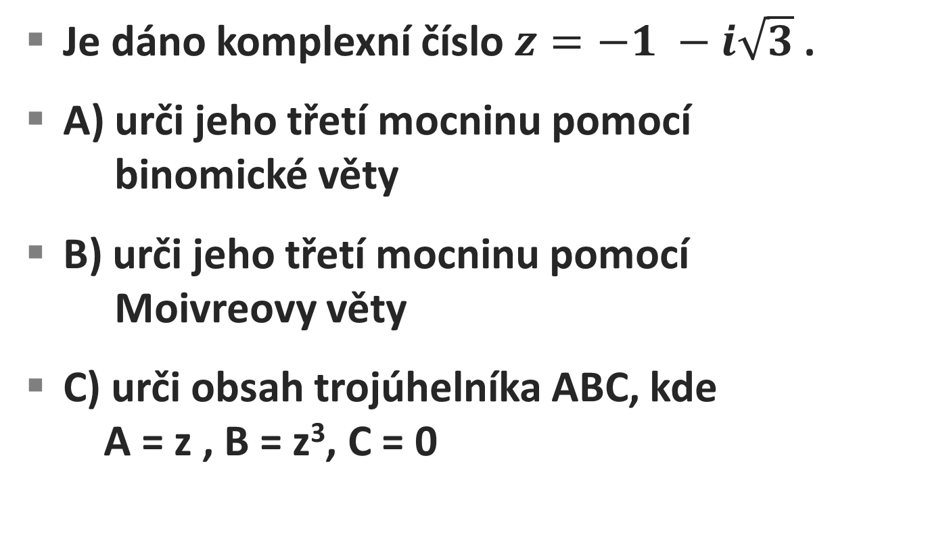
Příklad 2
Je dáno komplexní číslo $z=−1 −i\sqrt{3}$ .
A) urči jeho třetí mocninu pomocí
binomické věty
B) urči jeho třetí mocninu pomocí
Moivreovy věty
C) urči obsah trojúhelníka ABC, kde
A = z , B = z³, C = 0

Slide 7
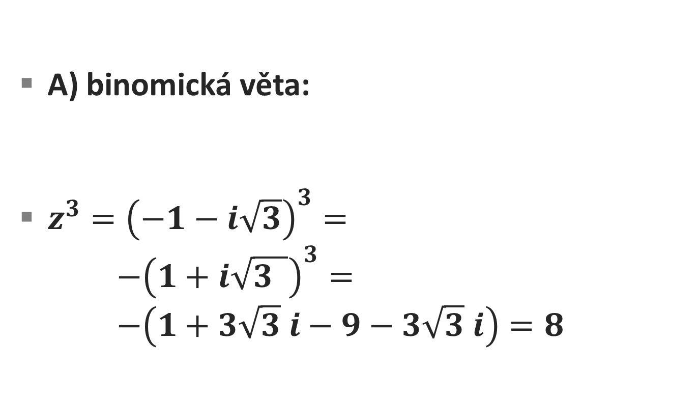
Příklad 2
A) binomická věta:
$z^{3}={\left(−1−i\sqrt{3}\right)}^{3}=$
$−{\left(1+i\sqrt{3 }\right)}^{3}=$
$−\left(1+3\sqrt{3} i−9−3\sqrt{3} i\right)=8$

Slide 8
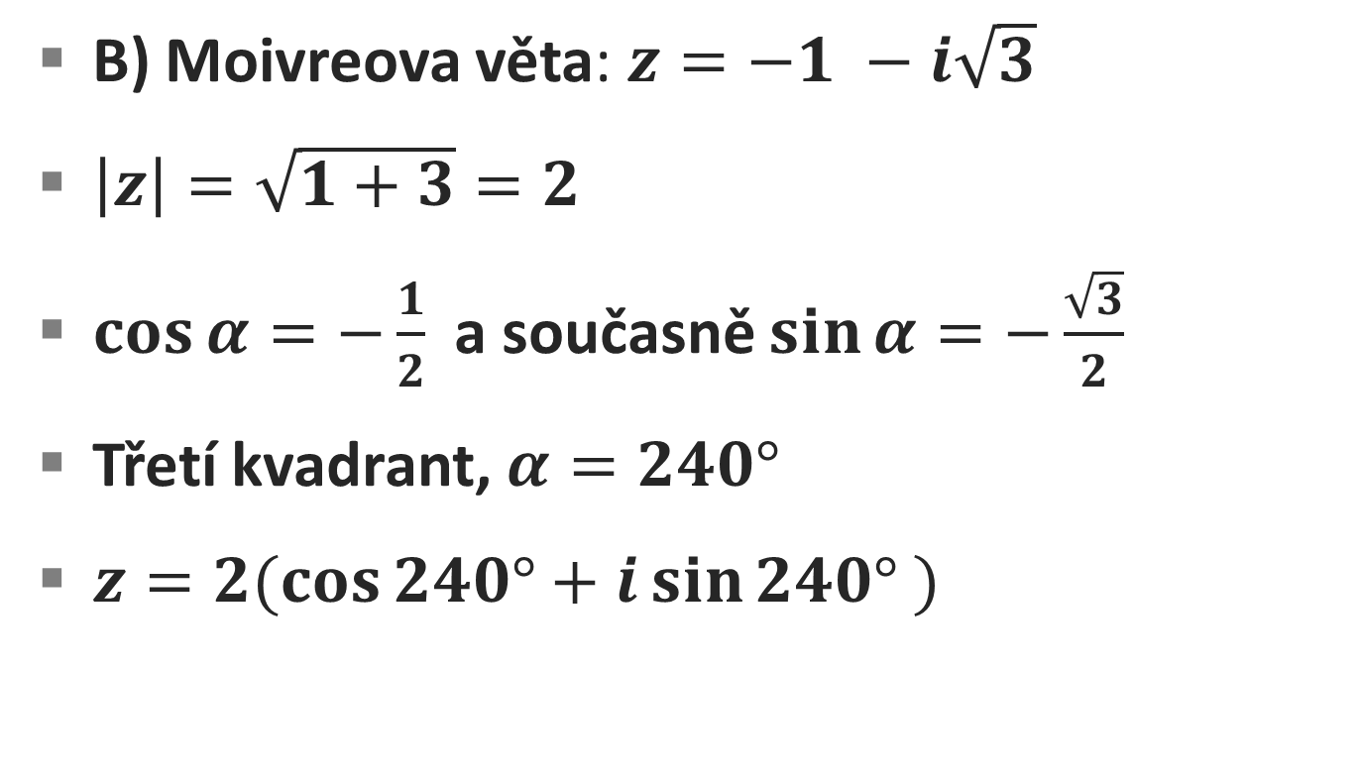
Příklad 2
B) Moivreova věta: $z=−1 −i\sqrt{3}$
$\left|z\right|=\sqrt{1+3}=2$
$\cos{α=−\frac{1}{2}}$ a současně $\sin{α=−\frac{\sqrt{3}}{2} }$
Třetí kvadrant, $α=240°$
$z=2(\cos{240°+i\sin{240° )}}$

Slide 9
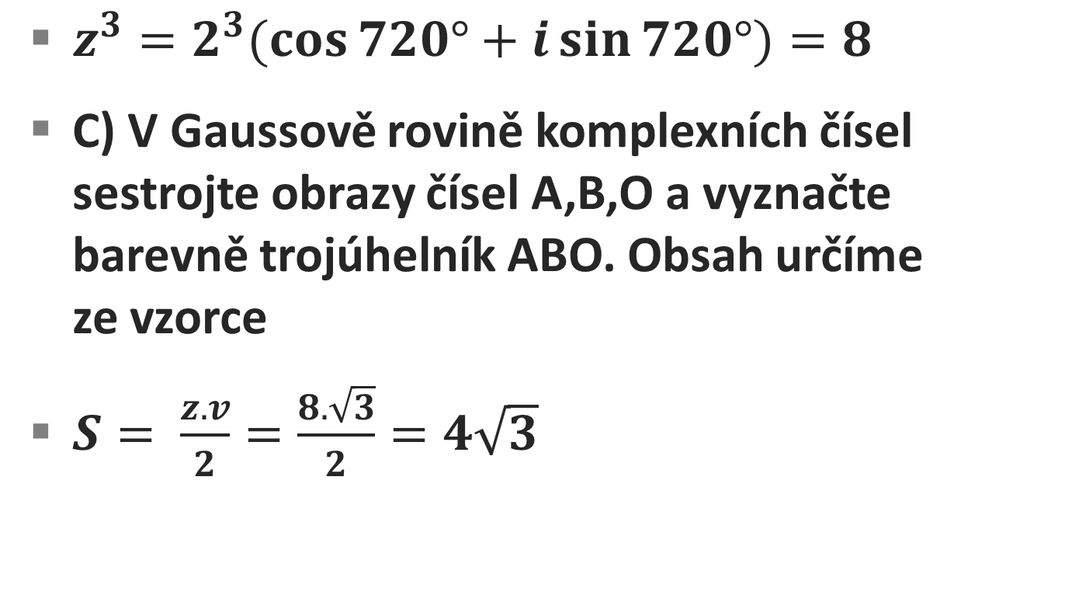
Příklad 2
$z^{3}=2^{3}(\cos{720°+i\sin{720°)=8}}$
C) V Gaussově rovině komplexních čísel
sestrojte obrazy čísel A,B,O a vyznačte
barevně trojúhelník ABO. Obsah určíme
ze vzorce
$S= \frac{z.v}{2}=\frac{8.\sqrt{3}}{2}=4\sqrt{3}$

Slide 10
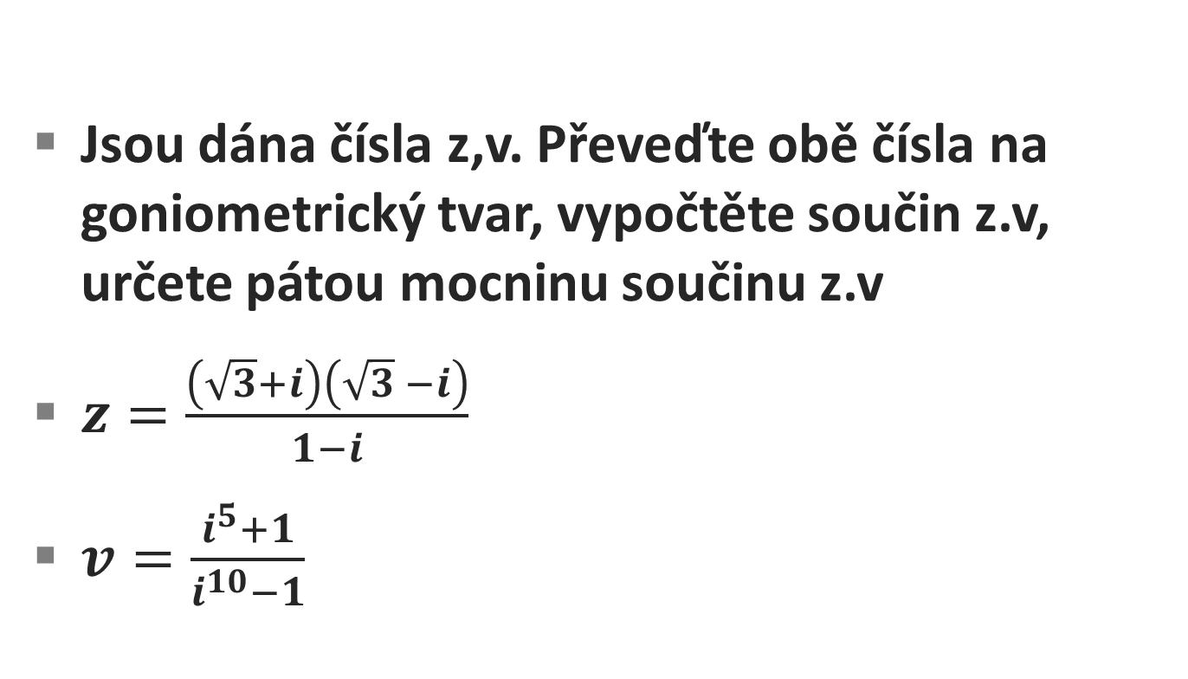
Příklad 3
Jsou dána čísla z,v. Převeďte obě čísla na
goniometrický tvar, vypočtěte součin z.v,
určete pátou mocninu součinu z.v
$z=\frac{\left(\sqrt{3}+i\right)\left(\sqrt{3} −i\right)}{1−i}$
$v=\frac{i^{5}+1}{i^{10}−1}$

Slide 11
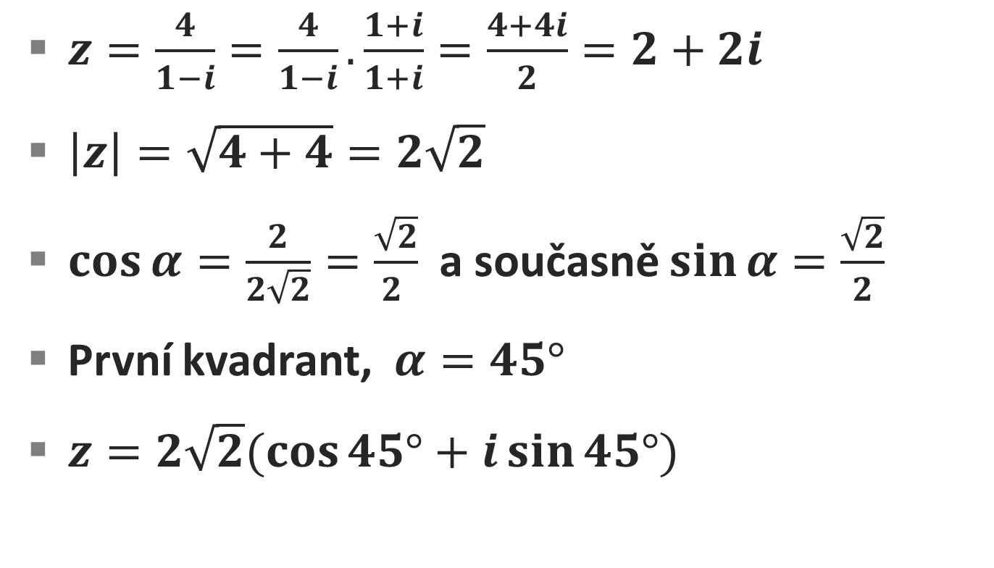
Příklad 3
$z=\frac{4}{1−i}=\frac{4}{1−i}.\frac{1+i}{1+i}=\frac{4+4i}{2}=2+2i$
$\left|z\right|=\sqrt{4+4}=2\sqrt{2}$
$\cos{α=\frac{2}{2\sqrt{2}}=\frac{\sqrt{2}}{2 } }$ a současně $\sin{α=\frac{\sqrt{2}}{2}}$
První kvadrant, $α=45°$
$z=2\sqrt{2}(\cos{45°+i\sin{45°)}}$

Slide 12
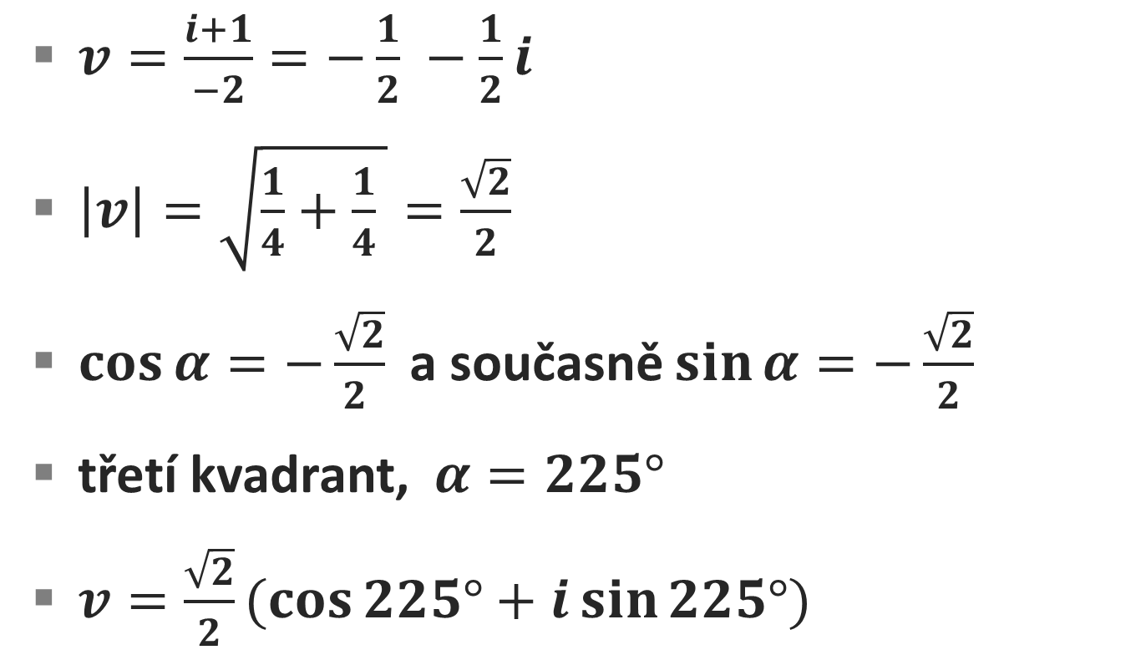
Příklad 3
$v=\frac{i+1}{−2}=−\frac{1}{2} −\frac{1}{2}i$
$\left|v\right|=\sqrt{\frac{1}{4}+\frac{1}{4} }=\frac{\sqrt{2}}{2}$
$\cos{α=−\frac{\sqrt{2}}{2 } }$ a současně $\sin{α=−\frac{\sqrt{2}}{2}}$
třetí kvadrant, $α=225°$
$v=\frac{\sqrt{2}}{2}(\cos{225°+i\sin{225°)}}$

Slide 13
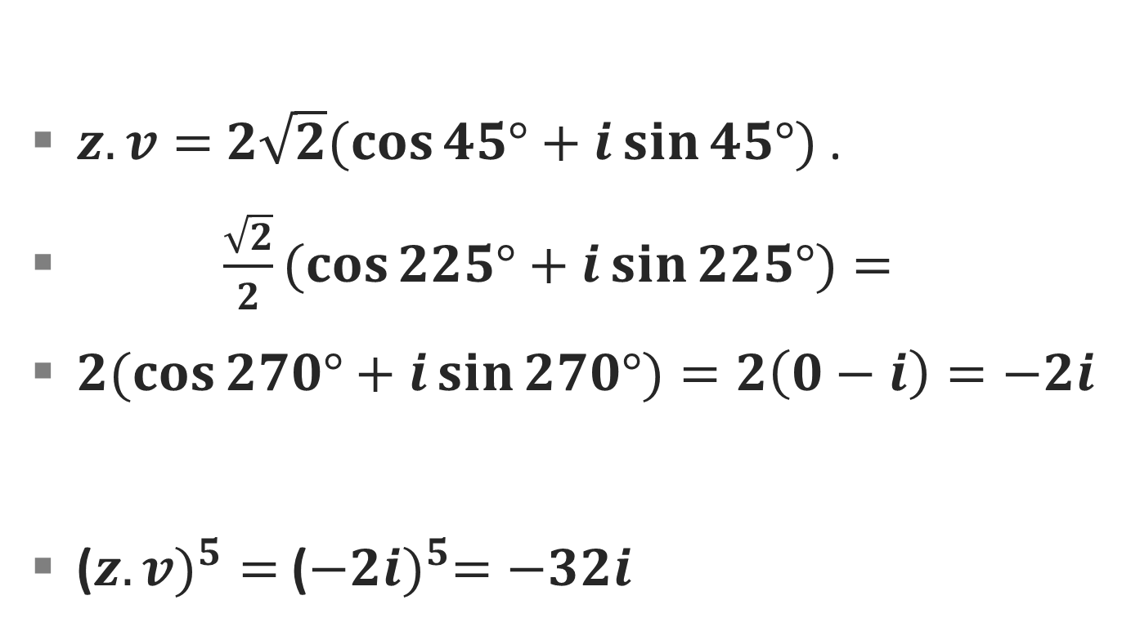
Příklad 3
$z.v=$ $2\sqrt{2}(\cos{45°+i\sin{45°)}}$.
$\frac{\sqrt{2}}{2}(\cos{225°+i\sin{225°)=} }$
$2(\cos{270°+i\sin{270°)=2\left(0−i\right)=−2i} }$
(${z.v)}^{5}=$ (${−2i)}^{5}=−32i$

Slide 14
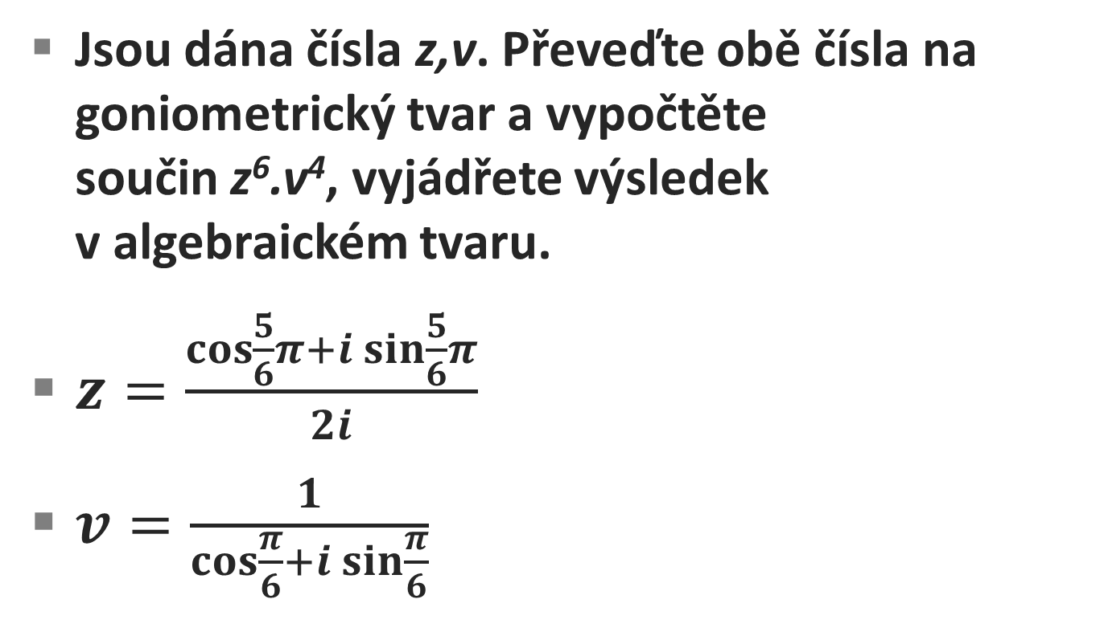
Příklad 4
Jsou dána čísla z,v. Převeďte obě čísla na
goniometrický tvar a vypočtěte
součin z⁶.v⁴, vyjádřete výsledek
v algebraickém tvaru.
$z=\frac{\cos{\frac{5}{6}π}+i\sin{\frac{5}{6}π}}{2i}$
$v=\frac{1}{\cos{\frac{π}{6}+i\sin{\frac{π}{6}}}}$

Slide 15
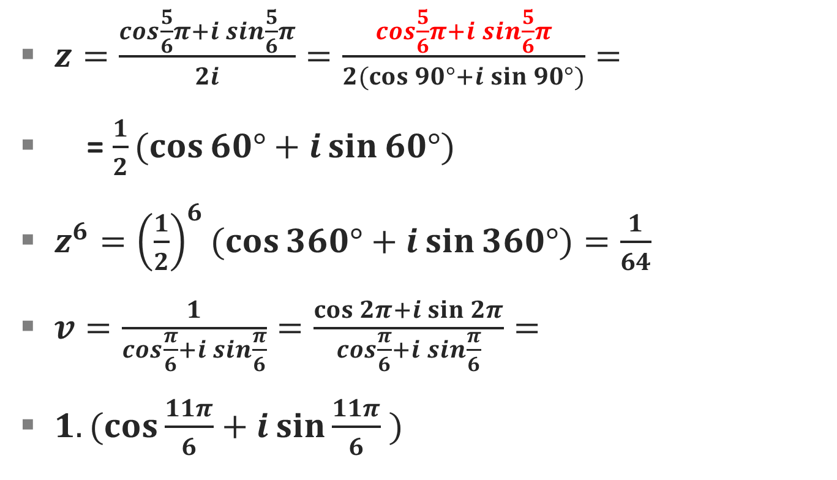
Příklad 4
$z=\frac{\cos{\frac{5}{6}π}+i\sin{\frac{5}{6}π}}{2i}=\frac{\cos{\frac{5}{6}π}+i\sin{\frac{5}{6}π}}{2(\cos{90°+i\sin{90°)}}}=$
= $\frac{1}{2}(\cos{60°+i\sin{60°)}}$
$z^{6}={\left(\frac{1}{2}\right)}^{6}(\cos{360°+i\sin{360°)=\frac{1}{64} }}$
$v=\frac{1}{\cos{\frac{π}{6}+i\sin{\frac{π}{6}}}}=\frac{\cos{2π+i\sin{2π}}}{\cos{\frac{π}{6}+i\sin{\frac{π}{6}}}}=$
$1.(\cos{\frac{11π}{6}+i\sin{\frac{11π}{6} )}}$

Slide 16
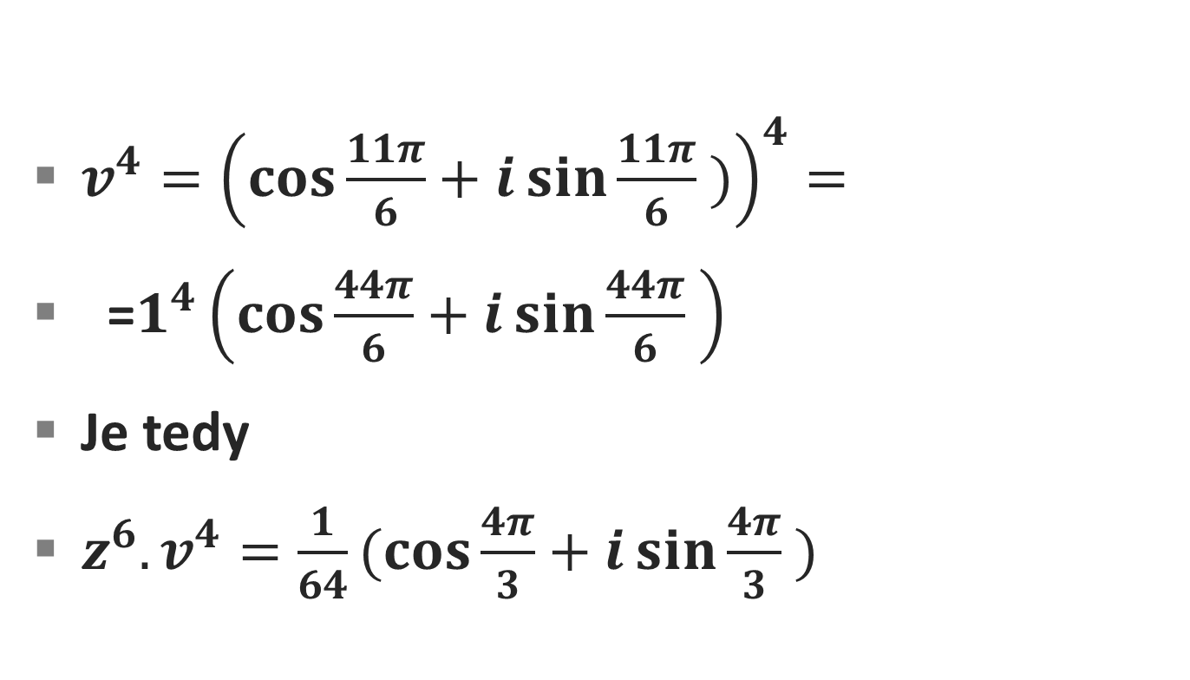
Příklad 4
$v^{4}={\left(\cos{\frac{11π}{6}+i\sin{\frac{11π}{6} )}}\right)}^{4}=$
=$1^{4}\left(\cos{\frac{44π}{6}+i\sin{\frac{44π}{6} }}\right)$
Je tedy
$z^{6}.v^{4}=\frac{1}{64}(\cos{\frac{4π}{3}+i\sin{\frac{4π}{3} )}}$

